Slide 1
Confiance en soi
Estime de soi
13 mars 2018
Miège-Veyras-Venthône
Ecole
Theytaz Vincent (éducateur social – coach)
Intervenant au Centre de Compétences en Education et Relations humaines à Sierre
Directeur de la Course des Cinq 4000, Sierre-Zinal
Président Association Trait d’Union

Slide 2

CCER
Confiance en Soi
Estime de
Soi
- Comment je me considère capable
- Comment je me considère valable
Sierre région

Slide 3
CCER
Comment favoriser la confiance en soi ?
Des parents 1^{ers} de cordée
Sierre région

Slide 4
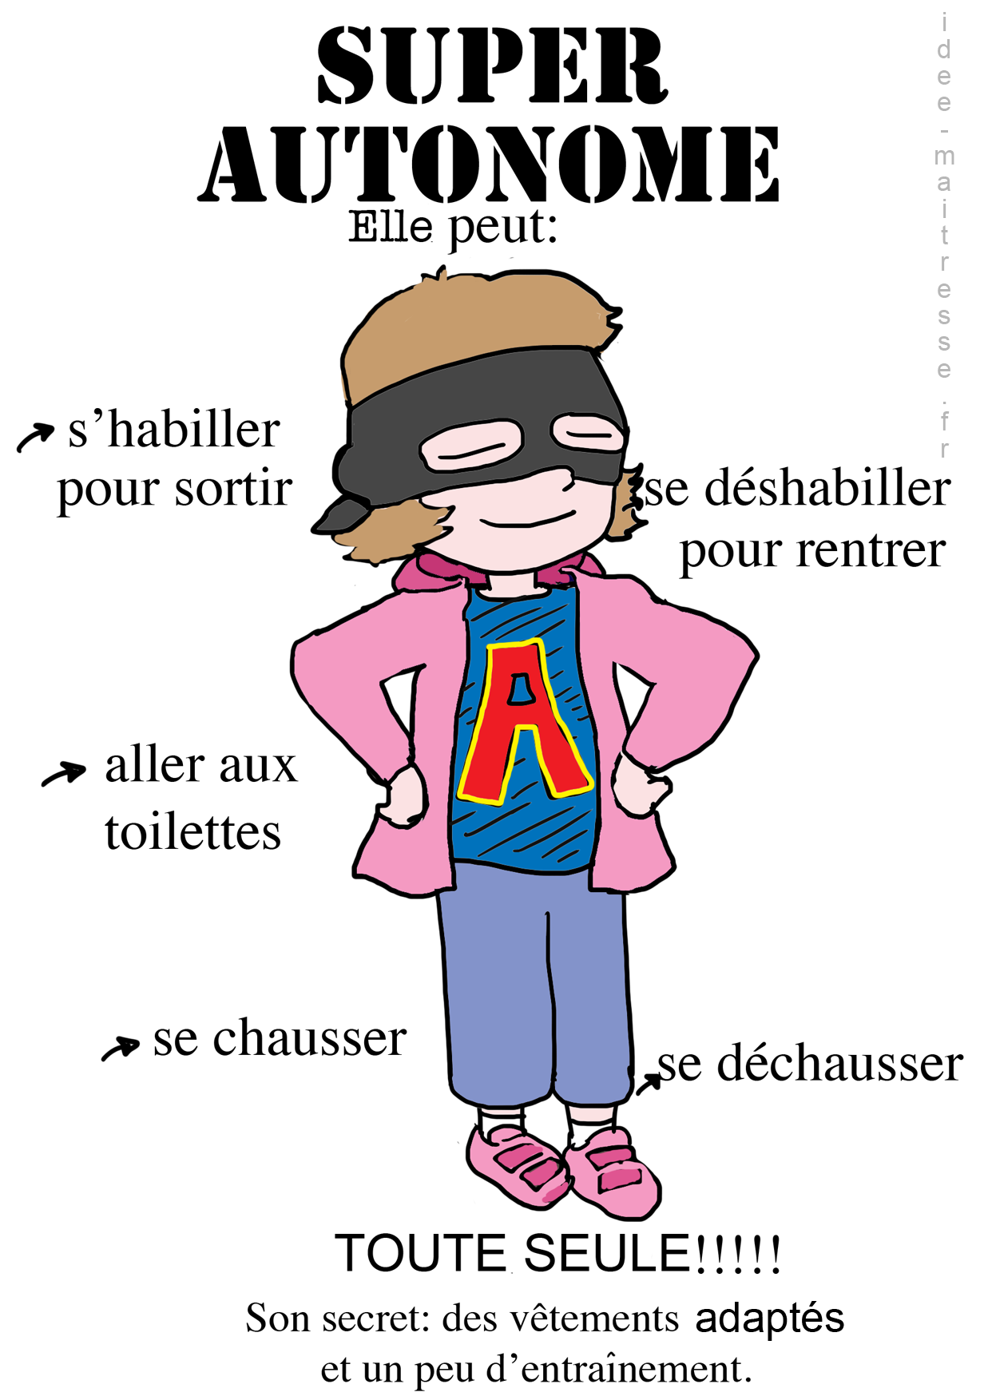
Que faire pour que mon enfant s’apprécie?
l’enfant apprend à faire seul.
(devoirs et leçons)
L’enfant comprend qu’il est capable
(le parent reconnait ses compétences)
Attention aux étiquettes (croyances limitantes)

Slide 5

CCER
Que faire si mon enfant se sous-estime?
Comprendre Accepter
Sierre région

Slide 6
CCER
Roues de la réussite
pouvoir
subir
parole
Que faire si mon enfant se sous-estime?
pouvoir
agir
action
Quel sens choisit-il?
Sierre région

Slide 7
CCER
Comment favoriser l’intégration de mon enfant ?
Activité parascolaire
Moments avec ses pairs
Conception du vivre-ensemble
Sanctionner
Punir
Sierre région

Slide 8
CCER
Activités parascolaires?
Je découvre mes Etats à travers l’activité et le contact avec les autres!
Maître
Artiste
Corps
Sierre région

Slide 9
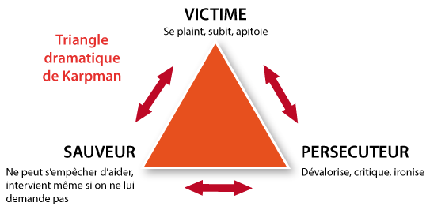
CCER
Comment favoriser l’intégration de mon enfant ?
Responsabiliser son enfant
Sierre région

Slide 10
CCER
Cadre de travail:
Comment apporter un cadre de travail favorable?
Motivation / intérêt
Contexte
Entourage
Sierre région

Slide 11
CCER
Entourage
Comment apporter un cadre de travail favorable?
Règle des 3C:
Clarté
Conviction
Continuité
Sierre région

Slide 12
CCER
Quel est son ressenti
Éviter les solutions toutes faites
Distance du parent (écoute active)
Attente de l’enfant; son action
Climat permettant lien avec l’adulte (3P)
Mon enfant est délaissé par ses camarades?
Sierre région

Slide 13
CCER
J’apprends par mes erreurs
Une défaite n’est pas un échec du moment qu’on décide de se relever. (auteur inconnu)
Sierre région

